Slide 1
NJII_199B
Verbesserung der Aussprache
Johannes Köck
12. 11. 2020
koeck@mail.muni.cz

Slide 2
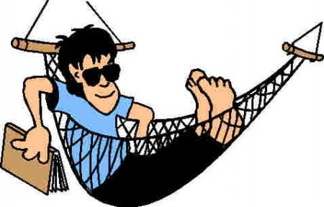
Mal so richtig entspannen...

Slide 3
Übung 2 ATMEN
Setzen Sie sich bequem auf einen Stuhl (hören Sie der entspannenden Musik zu)
Versuchen Sie abzuschalten, innerlich ruhig zu werden
Legen Sie die Hand auf Ihren Bauch und spüren Sie den langsamen und gleichmäßigen Atemrhytmus
Spüren Sie das leichte Senken und Heben der Bauchdecke
Erleben Sie drei Phasen des Atmens
EINATMEN
AUSATMEN
PAUSE

Slide 4
Atmen und Entspannen
Lassen Sie ihre Schultern locker kreisen
Atmen Sie ein und atmen Sie hörbar auf verschiedene Laute aus
f -f -f -f -f -f-, s-s-s-s-s-s-s
Atemschnüffeln: 3x durch die Nase einatmen (dazwischen kleine Pause, als würden Sie an einer Blume duften)
Lippenflattern (Schnauben eines Pferdes nachahmen)
Lippen mit dem Finger abheben
Zunge ausschütteln
Kiefer ausschütteln
Glöckchenübung (Zunge pendelt zwischen Mundwinkeln
Tonhalten, laut und leise (NEU)

Slide 5
Stimmbildung 2 (15 Minuten)
Sie arbeiten zu Zweit mit einer Stimmtrainerin
https://www.youtube.com/watch?v=RIcqZzPnCS8
Machen Sie alle Übungen mit, lassen Sie sich Zeit
Finden Sie ihren „Ton“, ihren „Rhythmus“
Unterstützen Sie sich!
Was ist neu für Sie? Was schwierig? Was einfach?

Slide 6
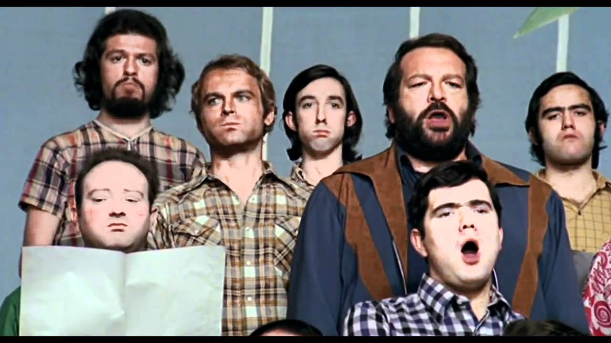
Zungenbrecher
Ich spreche die Zungenbrecher vor und ihr sprecht mir nach
Wir werden schneller
Am Ende versuchen wir einen Kanon

Slide 7
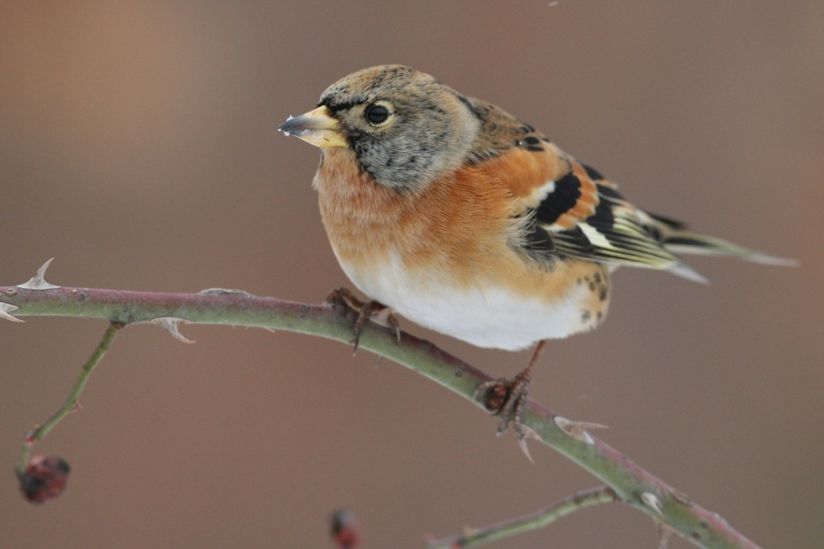
„Deutsch“
Hinter dichtem Fichtendickicht picken dicke Finken tüchtig

Slide 8

BAIRISCH
Zwanzg (20) zquetschte Zwetschgn und zwang zquetschte Zwetschgn sand vierzg zquetschte Zwetschgn

Slide 9
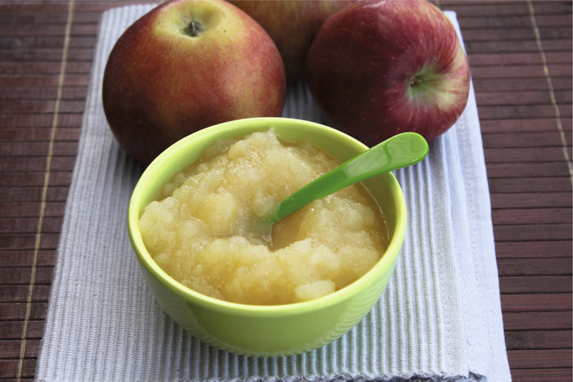
Montags macht mir meine muntere Mutter mittags meistens Mus.

Slide 10
Es soll vorkommen, daß die Nachkommen mit dem Einkommen nicht mehr auskommen und dann vollkommen verkommen umkommen.

Slide 11
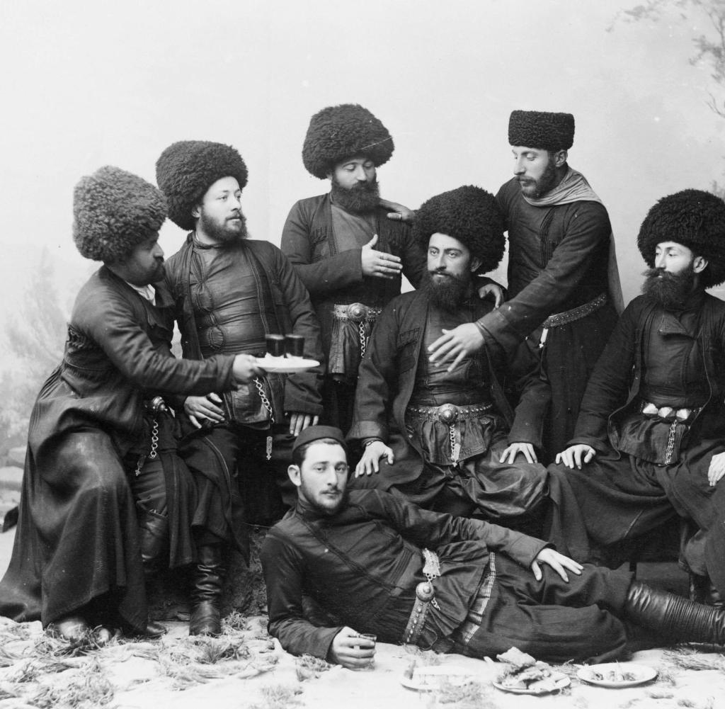
Reitende Kosaken mit roten Krummsäbeln reiten mit kräftigen Rössern den Arratberg hinauf.

Slide 12
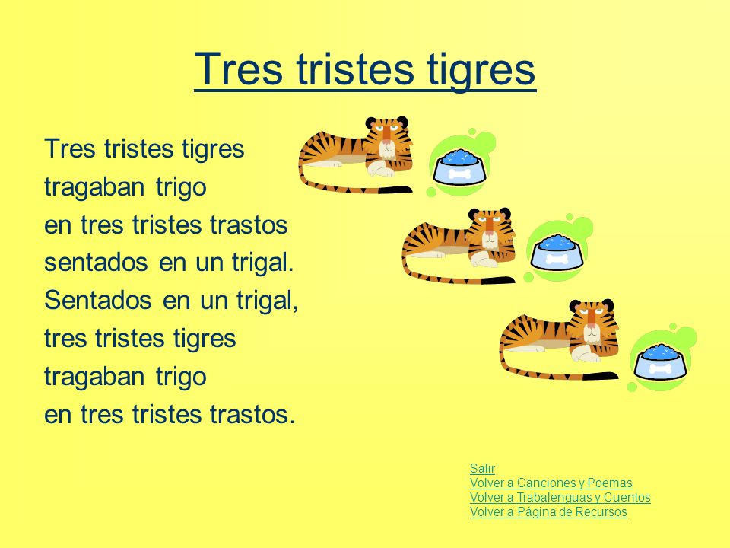
SPANISCH

Slide 13


Slide 14
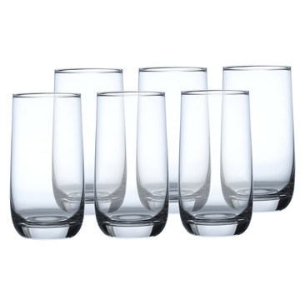
Compré pocas copas, pocas copas compré, y como pocas copras compré, pocas copas pagué.
Ich kaufte wenig Gläser, wenige Gläser kaufte ich, und weil ich wenige Gläser kaufte, bezahlte ich weniger Gläser.

Slide 15
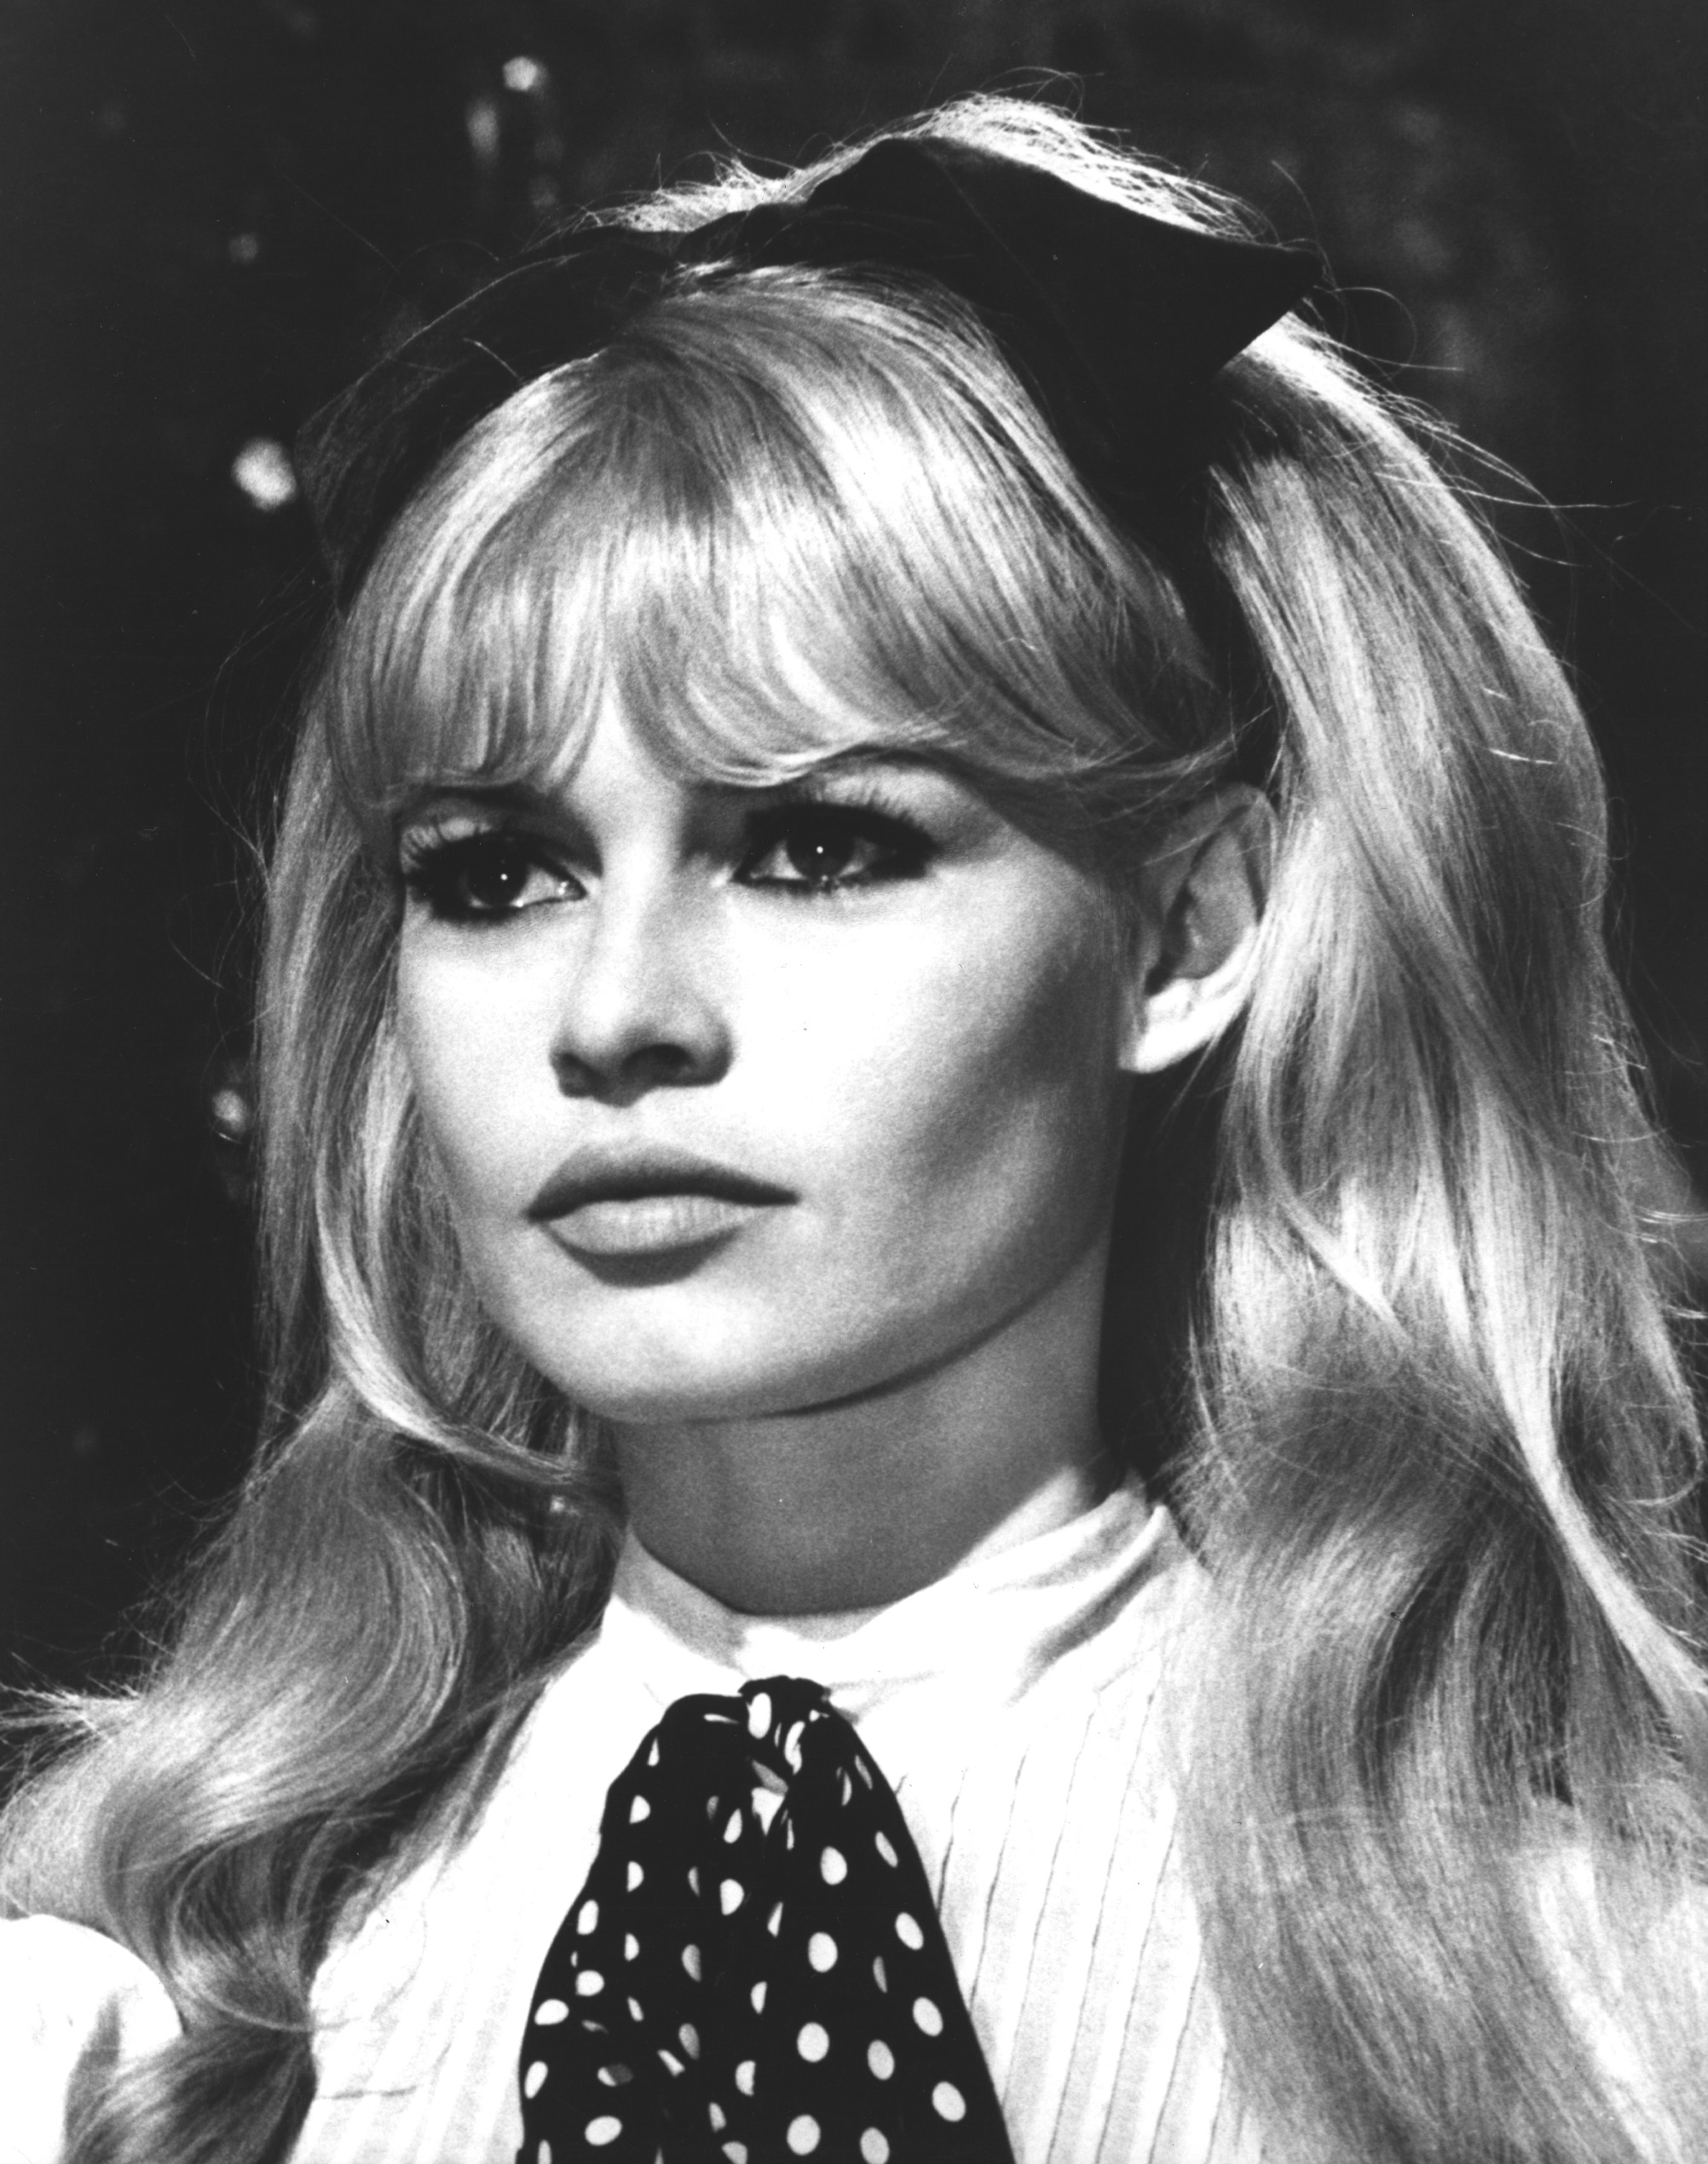
Französisch
Brigitte Bardot a un gâteau comme cadeau sur son bateau à Bordeaux
. BB hat auf ihrem Schiff in Bordeaux einen Kuchen als Geschenk

Slide 16
Hausaufgabe
Nehmen Sie sich jeden Tag Zeit und machen Sie die Übungen zur Stimmbildung und üben Sie die Aussprache der Wörter
Nehmen Sie einen fremdsprachlichen Zungenbrecher mit in die nächste Stunde und laden Sie diesen hoch
Was haben Sie dabei (bitte einfügen)

Slide 17
Hören Sie die Zungenbrecher! Sprechen Sie zuerst einmal nach und dann ohne Muster selbst immer schneller!!!
Bürsten mit schwarzen Borsten bürsten besser
als Bürsten mit blauen Borsten
Hinter Hansens Hasenhaus hängen hundert Hasen raus,
hundert Hasen hängen raus hinter Hansens Hasenhaus
Wenn fliegende Fliegen hinter fliegenden Fliegen fliegen,
dann fliegen fliegende Fliegen hinter fliegenden Fliegen her.
In Ulm und um Ulm und um Ulm herum

Slide 18
Hör-und Diskriminierungsübungen
(Deutsch ein Hit 2 L.1 Tiere)
Welches Wort hören Sie?
Ziege Züge
Schafe Schale
Türe Tiere
fähig Käfig
Katzen klatschen
Kühe Küche
Vögel Möbel

Slide 19
Hören Sie zu und markieren Sie den richtigen Satz.
(Deutsch ein Hit 1. L6)
Du liest Comics . Du liebst Comics
Du sprichst jetzt. Du spielst jetzt.
Lies, bitte! Iss, bitte!
Carmen spielt. Carmen spült.

Slide 20
Phonetiktabellen an der Wand
Ü ü
fünf
die Türkei
Öö
Österreich
zwölf
Ää
Sekretärin
Dänemark
die Mütter
möchte
der Sänger

Slide 21
ei
eins
mein
ie
Audi
kein
Automat
au
wie
die
Bier
Auto
zwei
drei
Tier
liegen
aus
raus

Slide 22
eu
neun
Deutsch
äu
Freunde
läuft
Mäuse
Verkäuferin
die
die Schweiz
sch
Deutschland
Schwester
treu
Läuse
heute

Slide 23
Hausaufgabe
Finden Sie weitere Wörter für die Liste
Schreiben Sie ein Gedicht (nä. Folie)

Slide 24
Welche Wörter reimen sich?
Schreiben Sie dann ein Gedicht….!
klein die Tasche
alt leben
geben der Baum
das Geld die Maus
das Haus machen z.B. Das Kind ist klein,
der Traum die Welt aber nicht fein
das Tier der Fisch
die Flasche machen
das Kind fein
der Tisch das Bier
lachen kalt

Slide 25
